Slide 1

به نام خدا
نصب و راه اندازی شبکه‌های درون سازمانی
اسلايد اول
Provider : M.Miandari
Email: miyandari@hotmail.com

Slide 2
فصل اول :
هدفهاي آموزشي :
مفاهیم اینترانت
مفاهیم اکسترانت
Virtual Private Network (VPN)

Slide 3
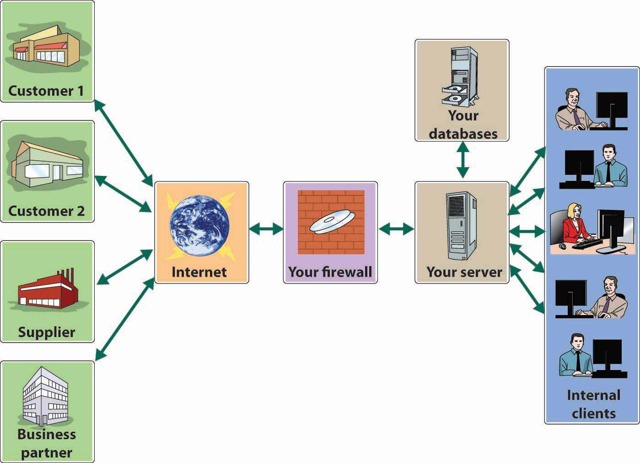
مفهوم اینترانت
اینترانت یک شبکه اطلاع رسانی داخلی، مربوط به یک سازمان یا مجموعه خاص که به صورت منطقی یا فیزیکی از اینترنت جدا می باشد.

Slide 4

اینترانت
این شبکه‌ها معمولاً ترکیبی از شبکه‌های LAN و WANهستند و مبتنی بر بستر شبکه‌های محلی و پرسرعت می‌باشند.
اینترانت ها ممکن است در نقاطی به اینترنت متصل باشند یا هیچ نقطه اتصالی به آنها نداشته باشند.
اینترانت Intranet شبکه‌های داخلی با تملک سازمانی و یا خصوصی است که از پروتکل‌های مرتبط با اینترنت برای سازماندهی شبکه استفاده می‌کند.
برای مثال می‌توان از مرورگرهای وب و پروتکل‌هایFTP HTML ,TCP/IP و پست الکترونیک استفاده نمود،
در حقیقت اینترانت مقیاس بسیار کوچکی از کل اینترنت ولی خصوصی است، بر خلاف اینترنت که هیچکس مالک آن نیست.

Slide 5
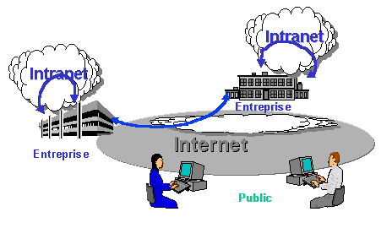
استراتژی های اینترانت
استراتژی اینترانت در کسب و کار الکترونیک به مفهوم بکارگیری اینترانت و سخت‌افزار و نرم افزار مربوطه برای فراهم آوردن یک یا چند هدف سازمانی است.
اینترانت شبکه‌ای با دستیابی محدود است که در درون سازمان مورد استفاده قرار می‌گیرد.

Slide 6
استراتژی های اینترانت
برای مثال بانک ملی برای متصل کردن همه بان کهای ملی درسراسر کشور از تکنولوژی اینترانت استفاده می‌کند. ورود به این شبکه برای عموم آزاد نیست زیرا امنیت آن به خطر می‌افتد. و تنها با پسورد تعیین شده خودشان می‌توانند وارد شوند و آن مقدار از اطلاعات که صلاح می‌دانند در شبکه اینترنت قرار می‌دهند تا عموم مردم از آ نها استفاده کنند. ولی اینترنت شبکه جهانی است و شما از هرکجا می‌توانید با وارد کردن آدرس ، وارد هر سایت یا .... شوید و اطلاعات در اختیار همه دنیا قرار می‌گیرند.

Slide 7
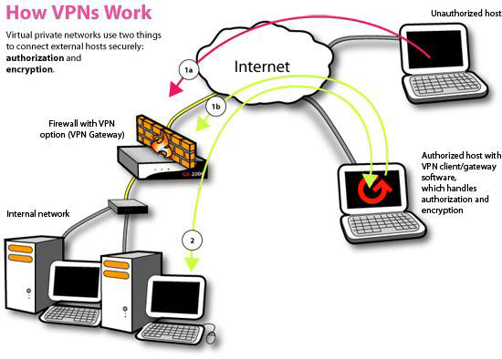
اینترانت
اینترانت‌ها به اطلاعات مرتبط با شرکت محدود شده و شامل اطلاعات بسیار خصوصی و حساسی هستند. از اینترانت‌ها می‌توان برای بهبود ارتباطات و هماهنگی بین کارکنان، مشتریان، تامین کنندگان و سایر شرکای تجاری مجاز استفاده کرد.

Slide 8
نقش اینترانت ها
اینترانت‌ها برای چهار نوع برنامه مورد استفاده قرار می‌گیرند:
ارتباطات و مشارکت
مدیریت عملکردهای شبکه شامل سرورها، کلاینتها، امنیت، دایرکتوریها و ترافیک
فراهم آوردن امکان دسترسی به انواع برنامه های داخلی و خارجی کسب و کار
نشر وب
عملیات ومدیریت کسب وکار
مدیریت پورتال اینترنت
ارسال و دریافت پست الکترونیک، نمابرها، پست صوتی
اتاق های بحث و گفتگو
کنفرانس صوتی و تصویری
جلسات مجازی تی مها
توسعه و نشر اسناد چند رسان های هایپرلینک (Hyperlink)
سیستم های اطلاعات مدیریت
دسترسی به پایگاه داد هها
یکپارچه سازی تکنولوژی های مختلف

Slide 9
پورتال
پورتال (Portal) : پنجره‌ای در یک سیستم کاربردی اینترنت که به کاربران سرویس‌های متعددی را ارائه می‌دهد. کاربران با مراجعه به این درگاه (دروازه) به تعداد زیادی سرویس دسترسی دارند.
پورتال
پورتال عمودی (vortal)
سایت‌هایی که اطلاعات مربوط به فعالیت‌های خاص نظیر اتومبیل، بهداشت و یا سرمایه‌گذاری را ارائه می‌نمایند.
پورتال افقی (hortal)
سایت‌هایی که دسترسی به سایت‌های دیگر که با سلایق جمع زیادی از کاربران مطابقت دارد را فراهم می‌سازد.

Slide 10
مزایای اینترانت
مزایای استفاده از اینترانت
کاهش هزینه های چاپ، توزیع و کاغذ
سهولت کاربرد (به آموزش تخصصی نیاز ندارد)
ارزانی کاربرد (یکبار نصب و راه اندازی می شود)
بیشتر پروتکل های شبکه (TCP/IP) ، پروتکل HTML و پروتکل انتقال فایل FTP راه اندازی شده اند و برای همه Platform ها مناسب می باشند.
می تواند در کل سازمان مورد استفاده قرار بگیرد
هزینه آموزش کارمندان – فروش و بازاریابی – حسابداری را کاهش می دهد.
سهولت دستیابی و مدیریت نتایج بصورت یکپارچه و بالا بردن بهره وری

Slide 11

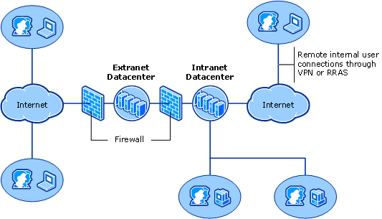
اکسترانت
اکسترانت یا اینترانت گسترش یافته، از پروتکلTCP/IP شبکه اینترنت برای اتصال اینترانت‌های مختلف به یکدیگر استفاده می‌کند.
دسترسی به اکسترانت‌ها، معمولاً به وسیله توافقات طرفین همکار، محدود شده و تنها کاربران مجاز وارد آن می‌شوند. بنابراین برای پیاده‌سازی اکسترانت، به هماهنگی زیادی بین شرکت و شرکای تجاری نیاز است. کاربردهای عمومی اکسترانت، اساساً شبیه کاربردهای عمومی اینترانت‌ها است.

Slide 12
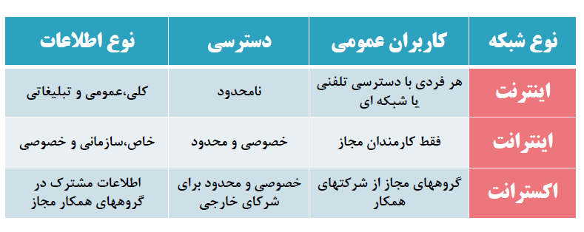
ویژگیهای اینترنت – اینترانت - اکسترانت

Slide 13
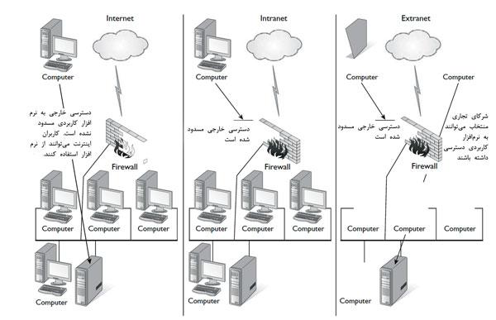
تفاوتهای شماتیک اینترنت – اینترانت - اکسترانت

Slide 14
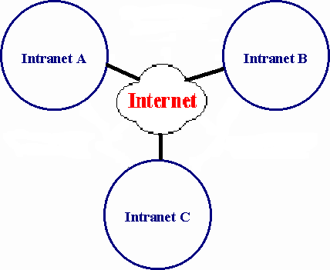
اکسترانت
برای اینکه اینترانت‌ها حالتSafe و Server داشته باشند ازVPN استفاده می‌شود.
VPN Tunnel
VPN Tunnel

Slide 15

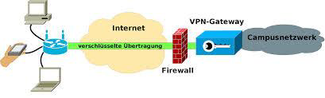
شبکه خصوصی مجازی VPN
شبکه خصوصی مجازی بوسیله دو یا چند شبکه خصوصی، از طریق یک تونل رمز گذاری شده در اینترنت، پیاده سازی می شود. در واقع تونل گذاری روشی برای انتقال ترافیک شبکه خصوصی بر روی شبکه اینترنت است که منجر به حفاظت اطلاعات در حال تبادل، از دید کاربران غیر مجاز می شود.

Slide 16
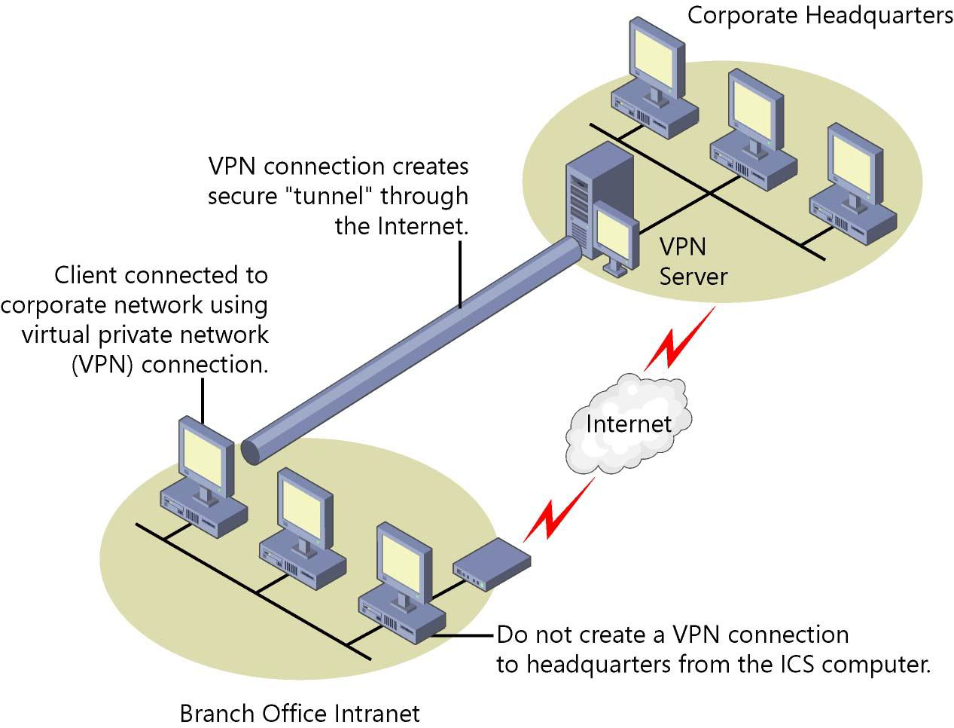
شبکه خصوصی مجازی VPN

Slide 17
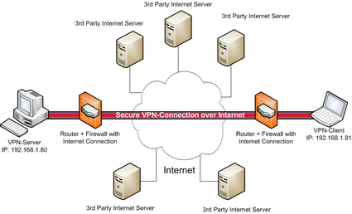
شبکه خصوصی مجازی VPN
در این روش، تمام بسته‌های اطلاعاتی، درون یک بسته حفاظتی که بسته انتقال نامیده می‌شود، قرار گرفته، از طریق اینترنت ارسال می‌شوند. این بسته حفاظتی، پس از انتقال امن، از حالت حفاظتی خود خارج شده، طبق آدرس اختصاصی گیرنده به مقصد می‌رسد.

